Slide 1
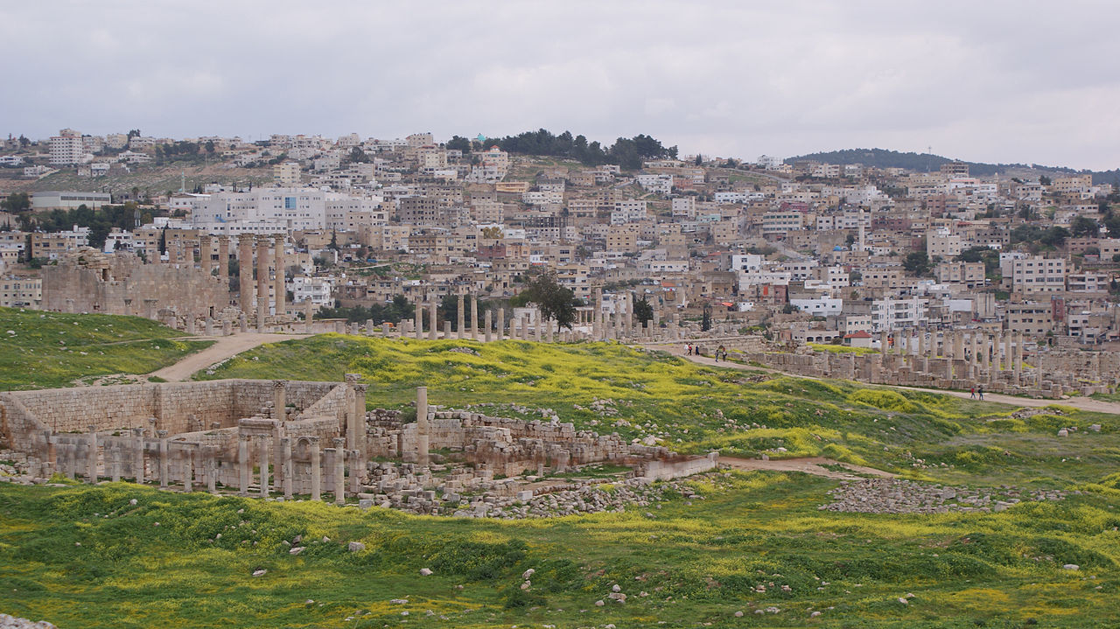
Jerash, veduta

Slide 3
Il foro ovale ed il cardo massimo

Slide 4
Il tempio di Giove

Slide 5
Arco di Adriano

Slide 6
Arco di Adriano e sulla destra l’ippodromo.

Slide 7
Il foro in forma ovale

Slide 8
Il foro ovale ed il cardo massimo

Slide 9
Il foro ovale e la porta sud.

Slide 10
Il foro ovale e la città attuale alle spalle

Slide 11
L’ippodromo

Slide 12
La porta meridionale

Slide 13
La sca del teatro meridionale

Slide 14
Il tempio di Giove

Slide 16
Tetrapylon settentrionale e sullo sfondo la porta nord.

Slide 17
La porta meridionale

Slide 18
Cavea del teatro meridionale

Slide 19
L’orchestra del teatro meridionale

Slide 20
Le colonne della chiesa di San Giovanni Battista, in primo piano il mosaico della chiesa dei Santi Cosma e Damiano e in secondo piano la chiesa di San Giorgio

Slide 21
In primo piano la chiesa di San Giorgio, le colonne della chiesa di San Giovanni Battista e la parete laterale della chiesa dei Santi Cosma e Damiano

Slide 22
I resti della cattedrale e alle spalle il tempio di Artemide.

Slide 23
Il cardo massimo

Slide 24
Il cardo massimo ed il foro ovale, con alle spalle la città nuova

Slide 25
Il decumano meridionale

Slide 26
Il tetrapylon meridionale

Slide 27
Mosaico della chiesa dei Santi Cosma e Damiano

Slide 28
Abside della chiesa dei Santi Cosma e Damiano

Slide 29
Chiesa di San Giorgio

Slide 30
Chiesa dei Santi Cosma e Damiano

Slide 31
Il ninfeo

Slide 32
Le undici colonne del tempio di Artemide.

Slide 33
I propilei del tempio di Artemide

Slide 35
I resti di una piccola chiesa bizantina con alle spalle la città nuova

Slide 36
Il tetrapylon settentrionale e, al fondo del cardo massimo, la porta nord

